Slide 1
Heap Sort

Slide 2
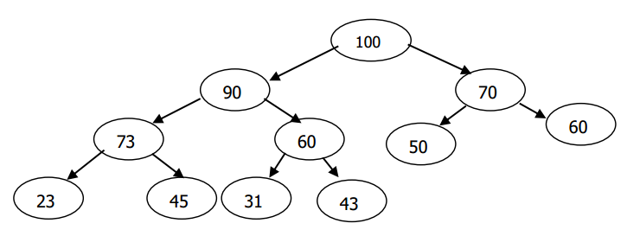
Cây heap
• Cây heap (đống) là một cây nhị phân được sắp xếp theo khóa của các
nút với các tính chất sau:
• Giá trị khóa của nút gốc ≥ giá trị khóa của hai con
• Tất cả các mức đều đầy trừ mức thấp nhất có thể thiếu một số nút
• Các nút lá phải xuất hiện liên tiếp từ trái qua phải

Slide 3
Mảng biểu diễn cây heap
Mảng A[1],..,A[n] là mảng biểu diễn cây heap nếu:
• A[i]≥A[2i] và A[i]≥A[2i+1] với i=1..n/2

Slide 4
Thuật toán
• Tạo mảng A[1],..,A[n] biểu diễn cây Heap.
• Tráo đổi phần tử A[1] với phần tử A[n].
• Tạo mảng A[1],..,A[n-1] biểu diễn cây heap
• Tráo đổi phần tử A[1] với phần tử A[n-1].
• Lặp lại quá trình trên đến khi mảng chỉ còn 1 phần tử

Slide 5
Tạo mảng biểu diễn cây Heap
• Theo tính chất của mảng biểu diễn cây Heap thì các phần tử từ
n/2+1 đến n không cần điều kiện ràng buộc. Vì vậy ta thực coi các
phần tử này đã thỏa mãn điều kiện cây heap.
• Ta thực hiện:
- Bổ sung phần tử n/2 vào A[n/2+1],..,A[n] để được mảng gồm A[n/2],..,A[n] thỏa mãn điều kiện
- Bổ sung phần tử n/2-1 vào A[n/2],..,A[n] để được mảng gồm A[n/2-1],..,A[n] thỏa mãn điều kiện
- Và cứ tiếp tục làm như vậy cho đến khi bổ sung phần tử A[1] vào A[2],..,A[n] để được mảng gồm A[1],..,A[n] thỏa mãn điều kiện

Slide 6
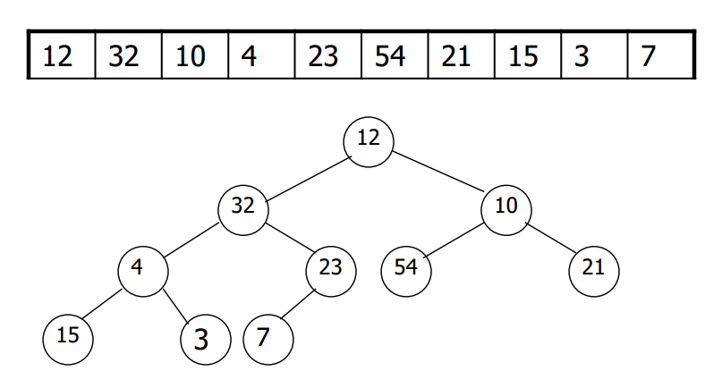
Tạo mảng biểu diễn cây Heap
Biến đổi mảng thỏa mãn tính chất mảng biểu diễn cây heap?

Slide 7
Tạo mảng biểu diễn cây Heap
Algorithm Pushdown(ArrayA,i,n);
Input: số nguyên i, n, mảng A[i],..,A[n], trong đó A[i+1],..,A[n] thỏa mãn tính chất cây heap
Output: Mảng A[i],..,A[n] thỏa mãn tính chất cây heap
j ← i; kt ← 0;
while (j≤ n/2) and (kt=0) do
if 2*j = n then
max ← 2*j;
else
if A[2*j].key ≤ A[2*j+1].key then
max ← 2*j+1
else
max ← 2*j;
if A[j].key < A[max].key then
swap (A[j], A[max]);
j ← max;
else
kt ←1;

Slide 8
Thuật toán sắp xếp vun đống
Algorithm Heapsort(Array A, n);
Input: Mảng A có n phần tử và số nguyên n
Output: Mảng A được sắp theo thứ tự tăng dần của thuộc tính khóa
for i← n/2 downto 1 do
Pushdown(A, i, n);
for i← ndownto 2 do
swap(A[1],A[i]);
Pushdown(A,1,i-1);

Slide 9
Thời gian chạy
• Thời gian thực hiện thủ tục Pushdown.
▪ Là t/g thực hiện của vòng lặp while.
▪ Gọi k là số lần lặp, ta có i*2k ≤ n hay k ≤ log2(n/i).
▪ T/g thực hiện hàm Pushdown (A,i, n) là O(log(n/i)
• Xét thủ tục HeapSort
▪ Vòng lặp for đầu có số lần lặp là n/2
▪ Mỗi lần gọi hàm Pushdown 1 lần. Do đó t/g thực hiện là O(log2n).
▪ Tương tự, vòng lặp for thứ 2 có số lần lặp là n-1. O(nlog2n).
▪ Vì vậy t/g thực hiện HeapSort là O(nlog2n).

Slide 10
Ứng dụng
• Sắp xếp: Heap-Sort là một thuật toán sắp xếp không ổn định với thời gian chạy tối ưu.
• Tạo Heap: Được sử dụng trong các thuật toán cần cấu trúc Heap, như thuật toán Dijkstra cho tìm kiếm đường đi ngắn nhất.
• Lên lịch: Dùng trong các hệ thống thời gian thực để quản lý tác vụ dựa trên độ ưu tiên.

